Slide 1





Programa de Formación Humanística
Creatividad e Innovación
Sesión 11:
PROCESO CREATIVO Y DESIGN THINKING: PRIMERA FASE

Slide 2


Programa de Formación Humanística
Creatividad e Innovación
RESULTADOS DE APRENDIZAJE
Aplica el proceso creativo para solucionar problemas de su entorno personal de forma colaborativa. Organiza el trabajo en equipo para resolver problema.
CONTENIDO
Proceso Creativo
Design Thinking: fases.
Primera fase: Empatizar: Identificación de las necesidades del usuario (insights)
EVIDENCIA DE APRENDIZAJE
“Un hombre con una nueva idea es un loco hasta que ésta triunfa.”
Mark Twain.
Portafolio:
Mapa de empatía

Slide 3
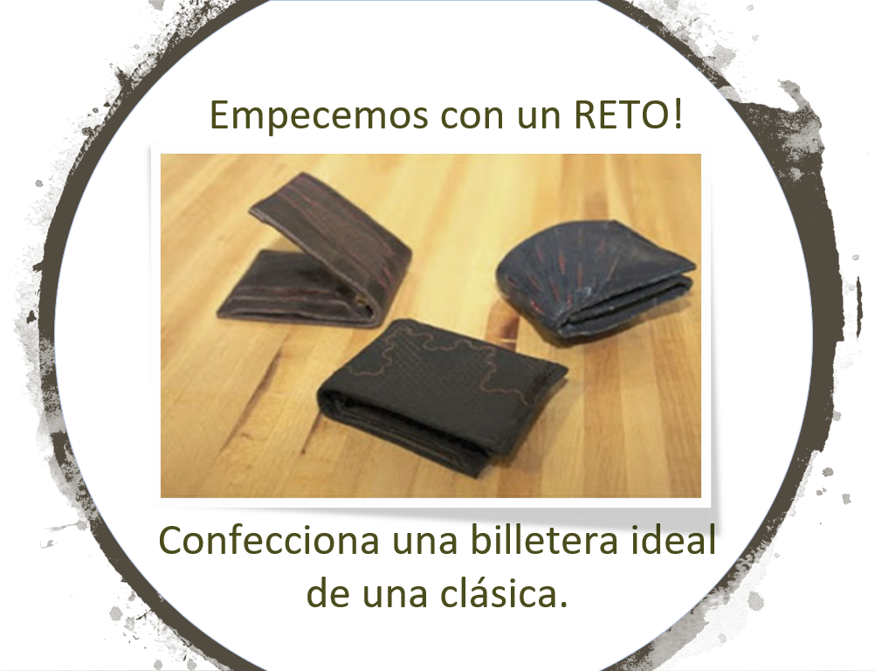
Programa de Formación Humanística
Creatividad e Innovación

Slide 4
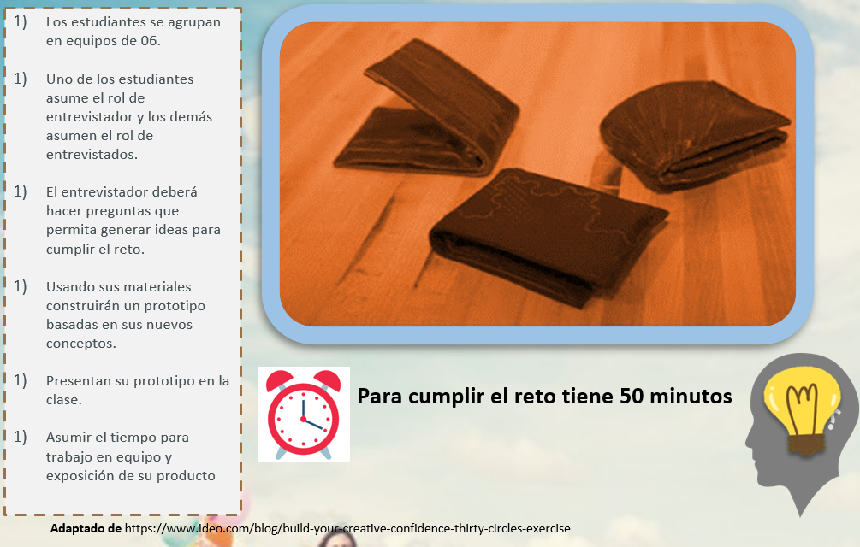
Programa de Formación Humanística
Creatividad e Innovación
RETO 01: Construye tu billetera ideal

Slide 5


Programa de Formación Humanística
Creatividad e Innovación
Algunas preguntas:
Luego de haber cumplido el reto, respondamos las siguientes preguntas:
¿Qué momento del reto te pareció más interesante o atractivo?
¿Cuáles fueron las principales dificultades experimentadas en el reto?
RETO: “Confecciona tu Billetera ideal”
¿Qué momento te pareció el más importante para cumplir el reto?

Slide 6

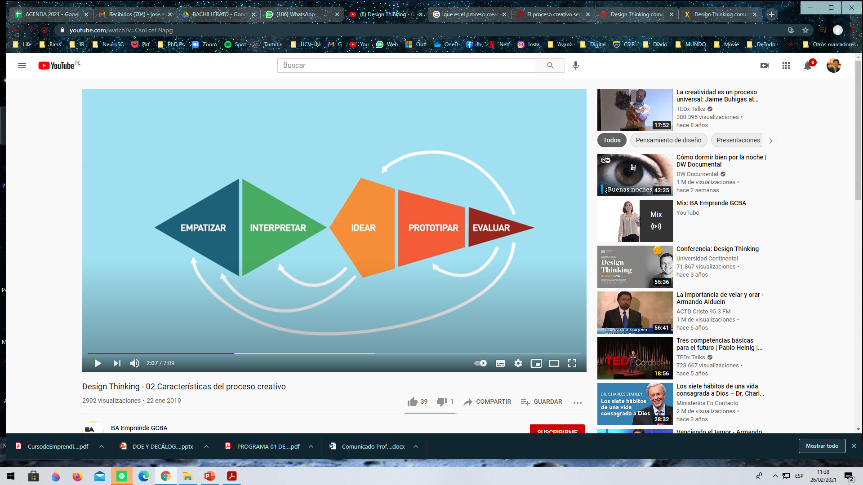
Programa de Formación Humanística
Creatividad e Innovación
PROCESO CREATIVO
El proceso creativo es el resultado de una interacción interdependiente de diversos procesos psicológicos, que permite combinar más de una capacidad con el propósito de generar ideas y productos creativos (De Bono, 2018).
El modelo de G. Wallas (Preparación, incubación, iluminación y verificación).
El modelo de Csikszentmihalyi (Preparación, incubación, intuición, evaluación y proceso de elaboración).
El modelo de Osborn (Orientación, preparación, análisis, idea, incubación, síntesis y evaluación).
El modelo del Disign Thinking ( Empatizar, definir, idear, prototipar y testear).
https://www.youtube.com/watch?v=CsoLceH9apg

Slide 7



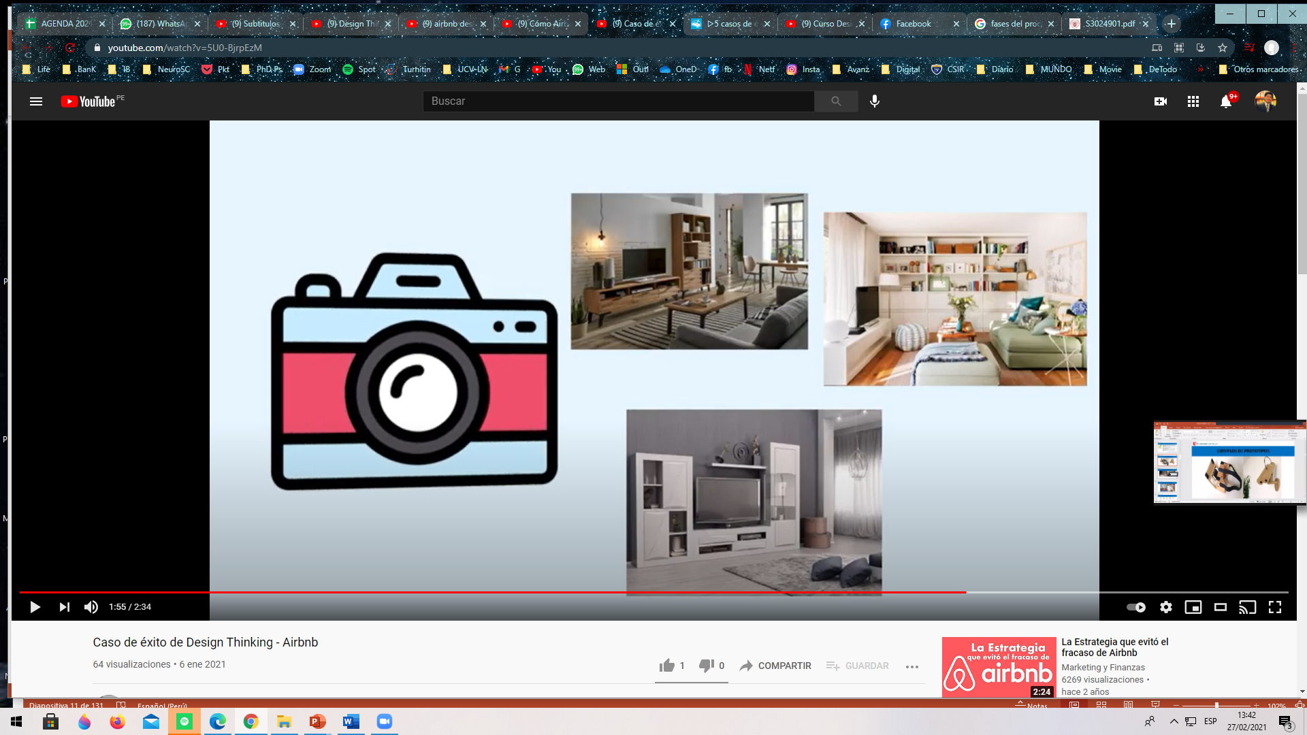
Programa de Formación Humanística
Creatividad e Innovación
VIDEO: Proceso creativo en “Airbnb”
¿Cómo ayudó el Design Thinking a resolver el problema?
Recuperado de: https://www.youtube.com/watch?v=5U0-BjrpEzM

Slide 8

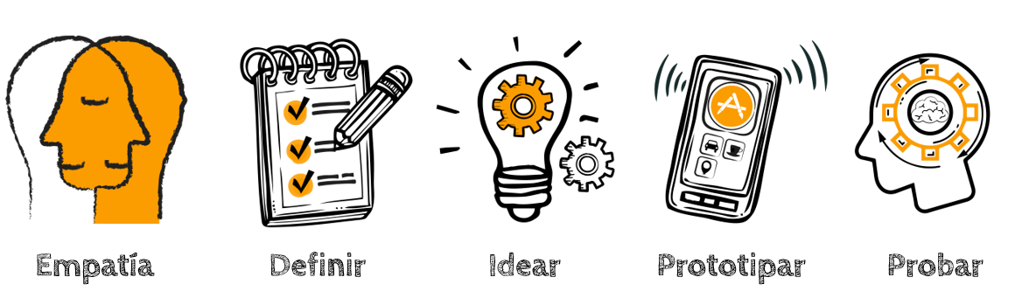
Programa de Formación Humanística
Creatividad e Innovación
DESIGN THINKING
El design thinking es uno de los enfoques del proceso creativo.
El pensamiento de diseño es una metodología centrada en las personas que busca resolver problemas mediante estrategias creativas (Pelta, 2013).
Características:
Centrado en el usuario
Es iterativo porque está en constante retroalimentación los fases.
Es social porque los equipos de trabajo son multidisciplinarios.

Slide 9
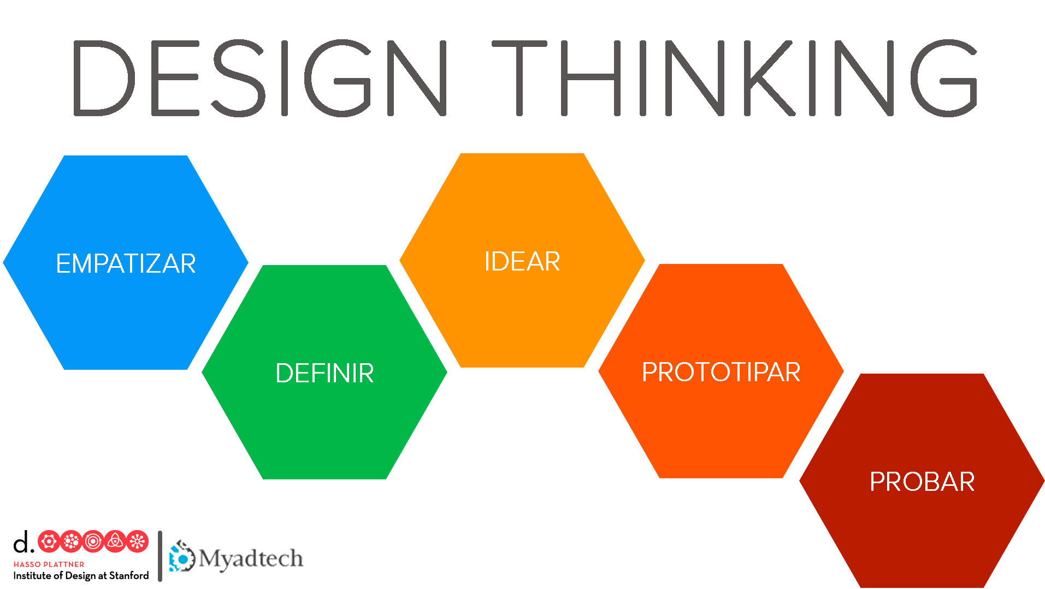
Programa de Formación Humanística
Creatividad e Innovación
FASES DEL DESIGN THINKING
El profesor Tim Brown de la universidad de Stanford, EE.UU conceptualizó la metodología en 5 fases:

Slide 10


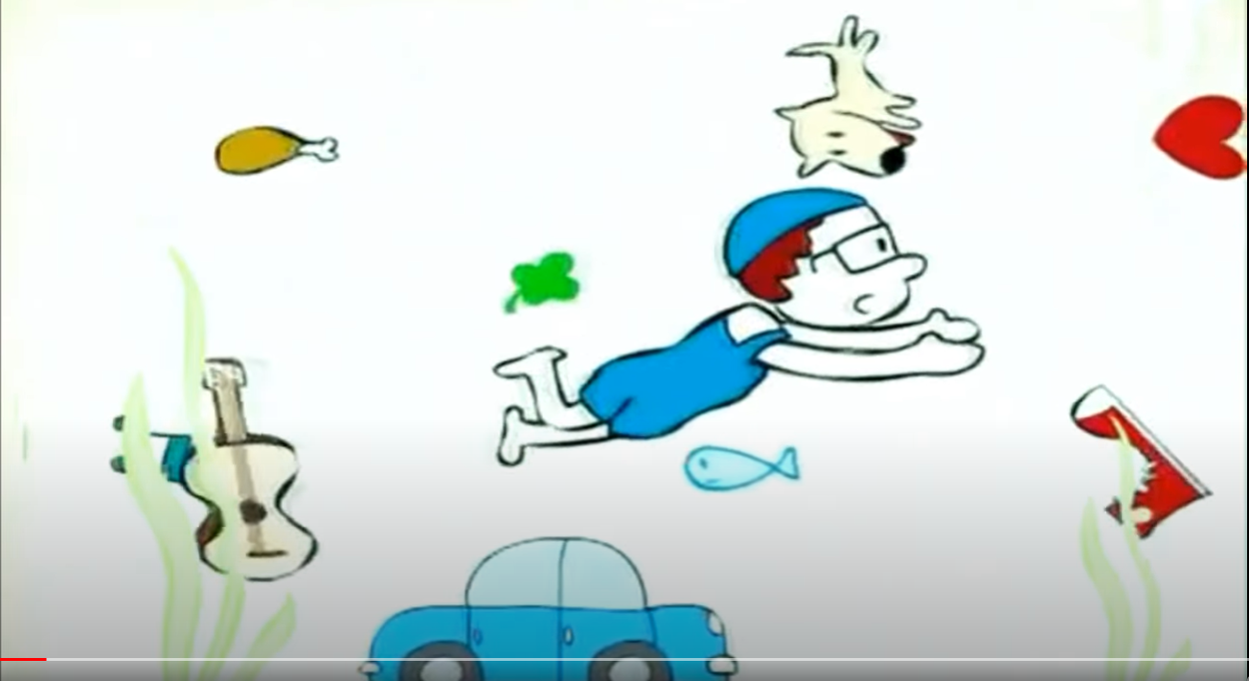

Programa de Formación Humanística
Creatividad e Innovación
PRIMERA FASE: EMPATIZAR
Observa el siguiente video y responde las preguntas:
¿Cuál es la finalidad de la fase de empatizar?.
¿Qué se necesita para iniciar la fase de empatizar?
En el ejercicio de la billetera ¿Cuál fue el momento donde se apreció la fase empatizar?
Recuperado de: https://www.youtube.com/watch?v=ltkZlSQqzgc

Slide 11

Programa de Formación Humanística
Creatividad e Innovación
PRIMERA FASE: EMPATIZAR
Empatizar implica sumergirse en un aprendizaje profundo de las posibles necesidades de un tipo de usuario.
El objetivo de recolectar toda la información posible sobre el usuario.
(Institute of Design al Stanford)
Algunas herramientas que pueden usarse en esta etapa son:
¿Qué ?, ¿Cómo? y ¿Por qué?
Encuestas
El árbol de problemas
Entrevistas a profundidad
Observación encubierta
Mapa de trayectoria
Mapa de empatía, entre otras.

Slide 12



Programa de Formación Humanística
Creatividad e Innovación
Aplicando la primera fase
ÁRBOL DE PROBLEMAS
OBSERVACIÓN ENCUBIERTA
ENTREVISTA
La primera fase nos permite entender los pensamientos, emociones y motivaciones de la persona. Entendiendo las decisiones que esa persona toma y su comportamiento, puedes identificar sus necesidades y diseñar para satisfacerlas.

Slide 13
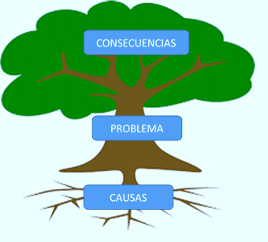


Programa de Formación Humanística
Creatividad e Innovación
ÁRBOL DE PROBLEMAS
En equipo describen el problema que resolverán de forma creativa e innovadora. Para ello redactan un texto teniendo en cuenta las causas y consecuencias del problema.

Slide 14
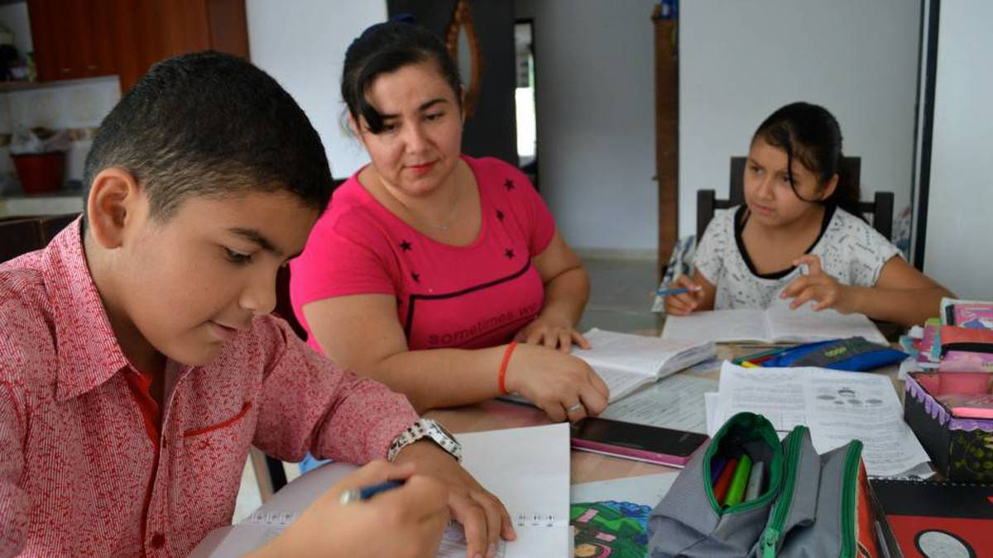
Programa de Formación Humanística
Creatividad e Innovación
ÁRBOL DE PROBLEMAS – CASO: MARÍA
Consecuencias
Aburrimiento, y tiempo muerto que no se aprovecha.
Estrés, o ansiedad por el asilamiento.
Problemas
María no sabe que hacer con todo el tiempo libre en su hogar.
Causas
Aislamiento social, no contacto con seres queridos.
Limitación de espacios de entretenimiento y recreación.
Ella es María, está casada y tienes dos hijos.

Slide 15



Programa de Formación Humanística
Creatividad e Innovación
OBSERVACIÓN ENCUBIERTA
Consiste en observar a un usuario interactuando con su producto, servicio o prototipo, sin que sepa que esta siendo evaluado. Busca obtener información objetiva sin interferir. No desea provocar ninguna influencia (Dyer, Gregersen y Christensen, 2012).
Día y hora de la observación………………………………
Tiempo de observación ……………………………………
Describir el contexto del lugar de la observación ……………………………
……………………………………………………………………………….
………………………………………………………………………………
………………………………………………………………………………..
Descripción del problema del usuario:
d.1. Lenguaje no verbal (emociones y gestos)………………………………..
…………………………………………………………………………………
………………………………………………………………………………
d.2. Expresiones que dice ………………………………………………….....
………………………………………………………………………………..
……………………………………………………………………………….
Ojo: Utiliza una cámara fotográfica, filmadora o celular para grabar todo la observación encubierta.

Slide 16


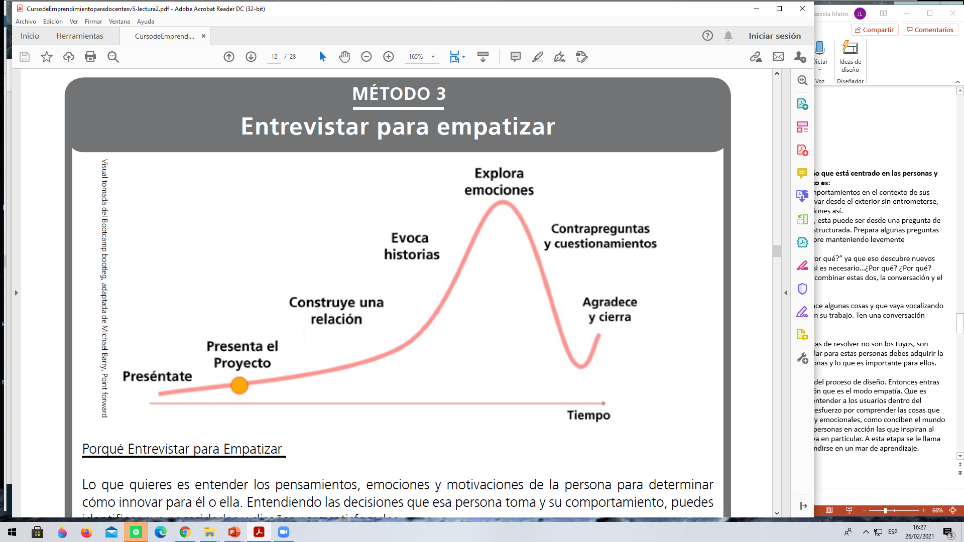

Programa de Formación Humanística
Creatividad e Innovación
LA ENTREVISTA
Cómo entrevistar para empatizar:
Pregunta por qué.
Incentiva las historias.
Pon atención al lenguaje no verbal.
No le temas al silencio.
No sugieras respuestas.
Has preguntas de manera neutral.
No hagas preguntas binarias.
Haz una pregunta por vez, una persona a la vez
Asegúrate de estar preparado para documentar.
Tomar en cuenta¡
Iniciar con la preguntas

Slide 17
Preguntas para la entrevista
Programa de Formación Humanística
Creatividad e Innovación
CRITERIOS | Preguntas
¿Qué oyes? | ¿Qué has oído sobre el problema?. ¿A través de qué canales te enteraste?; ¿Qué es lo que dicen sus amigos? ; ¿Qué dicen la personas influyentes de su alrededor?
¿Qué ves? | ¿Qué has observado sobre el problema? ¿Cómo te afecta este problema? ¿Qué observas en las personas cercanas? ¿Qué observas en tu entorno?
Piensa y siente | ¿Qué es lo que realmente te importa? ¿Cuáles son sus principales preocupaciones e inquietudes? ¿Qué emociones o sentimientos te genera el problema?
Dice y hace | ¿Cuáles es su actitud en público? ¿Cuál es su comportamiento hacia los demás? ¿Qué conductas tiene respecto a este aspecto?
Esfuerzo | ¿Qué temores o frustraciones te genera este problema? ¿A qué le temes? ¿Este problema te impide alcanzar tus objetivos?
Deseos / Resultados | ¿Qué deseas lograr en la vida? ¿Cuáles son tus aspiraciones o anhelos más importantes? ¿Este problema te impide ser feliz?

Slide 18
Ejemplo de preguntas para la entrevista: Caso de María
Programa de Formación Humanística
Creatividad e Innovación
CRITERIOS | Preguntas
¿Qué oyes? | ¿De qué forma te enteras de las actividades que realizan otras personas en su tiempo libre? ¿Qué información positiva o negativa recibes de ellos? ¿Quiénes te brindan información al respecto?
¿Qué ves? | ¿Qué opciones para el uso del tiempo libre observa en tu entorno? ¿Cómo disfrutan de su tiempo libre los integrantes de tú familia? ¿Qué tipo de problemas tienen los integrantes de tu familia para hacer uso de tu tiempo libre?
Piensa y siente | ¿Qué es lo que realmente te preocupa en relación al uso de su tiempo libre? ¿Qué es lo más importante para ti con respecto al uso de su tiempo libre? ¿Qué inquietudes tienes con respecto al uso de su tiempo libre en familia?
Dice y hace | ¿Qué hacen los integrantes de tu familia para hacer uso de tu tiempo libre? ¿Cómo eligen las actividades a realizar en tus tiempo libre ?
Esfuerzo | ¿Cuáles son tus temores respecto al uso de su tiempo libre? ¿Cuáles son tus principales frustraciones en relación al goce o disfrute de su tiempo libre en familia? ¿Qué obstáculos encuentra en este proceso de rediseñar el uso de su tiempo libre?
Deseos / | ¿Qué necesitas para disfrutar de tu experiencia en el uso de tu tiempo libre en familia? ¿Cómo te gustaría que sean las actividades para que pases tu tiempo libre en familia?

Slide 19
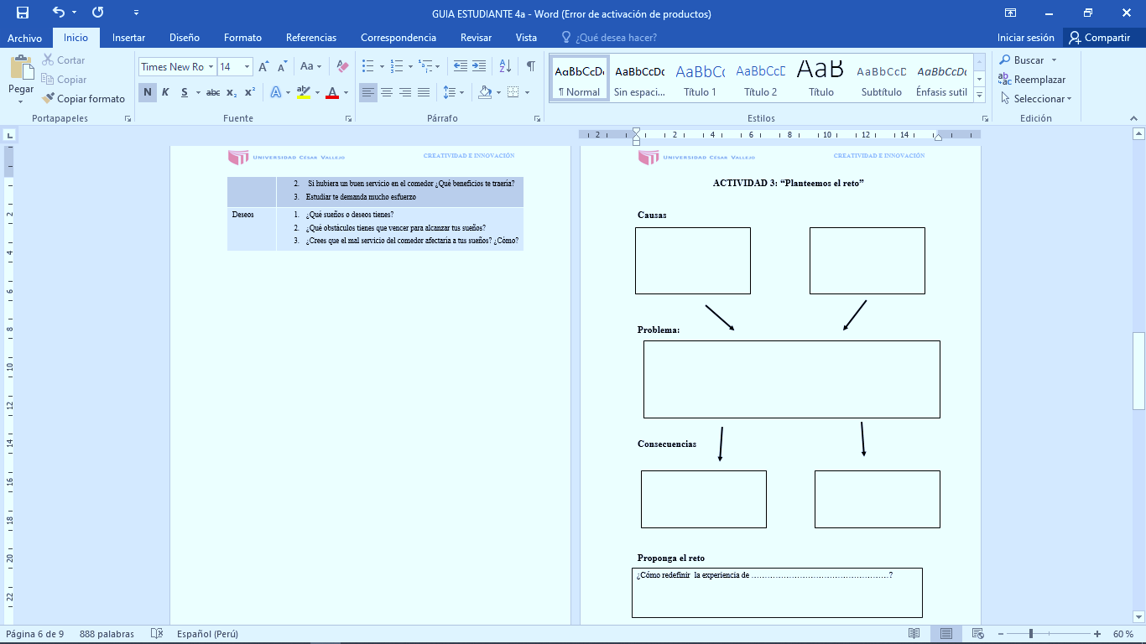



Programa de Formación Humanística
Creatividad e Innovación
RETO 02: Aplicando la Primera Fase
Cada equipo elige un problema, uno de los problemas o dificultades que han observado en su hogar. (Act. Extensión de la semana 09)
A partir del problema seleccionado elaborarán el Árbol de problemas (Causas y consecuencias).
Cada equipo deberá elaborar la lista de preguntas para la entrevista del usuario. Puede guiarse del caso de María. Plantear de dos a tres preguntas por cada criterio.
Árbol de problemas
CRITERIOS | Preguntas para la ENTREVISTA
¿Qué oyes?
¿Qué ves?
Piensa y siente
Dice y hace
Esfuerzo
Deseos /
Para cumplir el reto tiene 30 minutos

Slide 20
Programa de Formación Humanística
Creatividad e Innovación
ACTIVIDAD DE EXTENSIÓN
Deberá realizarse la observación encubierta y su respectivo registro.
Posteriormente realiza la entrevista al mismo usuario utilizando las preguntas elaboradas en clase.
Deberán transcribir las respuestas de la entrevista.
Utilizar una cámara fotográfica, filmadora o celular para grabar la observación encubierta y la entrevista.
El equipo deberá presentar las actividades de extensión para la próxima clase.
RECOMENDADO: https://www.ted.com/talks/tim_brown_designers_think_big#t-232901
Diseñadores, ¡piensen en grande!.TED Global 2009

Slide 21
Programa de Formación Humanística
Creatividad e Innovación
Referencias
Código de biblioteca | LIBROS/REVISTAS/ARTÍCULOS/TESIS/PÁGINAS WEB.TEXTO
Libros Digitales | Serrano Ortega Manuel-Blázquez Ceballos Pilar. Design thinking: lidera el presente. Crea el futuro. [1a ed.]. Madrid: Esic Editorial, 2016. Print. https://ucv.primo.exlibrisgroup.com/permalink/51UCV_INST/ghjb9a/alma991000457419707001
Libros Digitales | Mootee Idris. Design thinking para la innovación estratégica lo que no te pueden enseñar en las escuelas de negocios ni en las de diseño. 1a ed. Barcelona: Ediciones Urano - Empresa Activa, 2014. Print. https://ucv.primo.exlibrisgroup.com/permalink/51UCV_INST/ghjb9a/alma991000843379707001
Libros Digitales | Ferragut, M., & Alfredo, F. (2012). Inteligencia emocional, bienestar personal y rendimiento academico en preadolescentes. Revista Latinoamericana de Psicología, 44(3), 95+. https://link.gale.com/apps/doc/A316938931/PPPC?u=univcv&sid=bookmark-PPPC&xid=6e45bf08
Libros Digitales | Penagos-Corzo, J. C. (2020). Hacia un estudio científico de la creatividad. perspectivas psicológicas contemporáneas. Revista Interamericana de Psicología, 54(3), NA. https://link.gale.com/apps/doc/A649662261/PPPC?u=univcv&sid=bookmark-PPPC&xid=a4a66fbe

Slide 22


